Slide 2
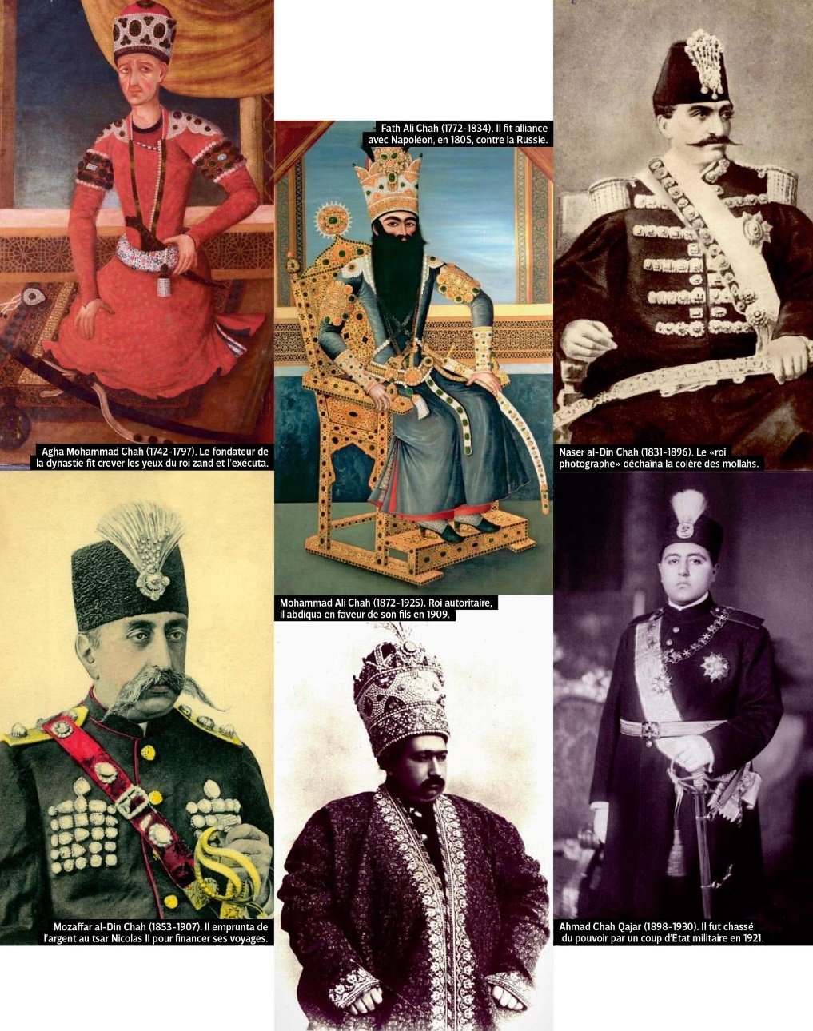
فهرست
دوره ی افشاریه
دوره زندیه
دوره قاجاریه
دوره پهلوی

Slide 3
دوره افشاریه

Slide 4
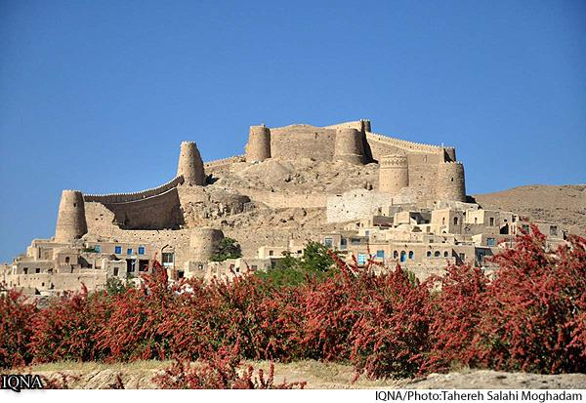
قلعه فورگ مربوط به دوره افشاریه

Slide 6
مجموعه‌ آثار تاریخی‌ كلات‌ نادری‌ واقع‌ در قلعه‌ای‌ به‌ همین‌ نام‌ در زمره‌ نفیس‌ترین‌ گنجینه‌ آثار تاریخی‌ ایران‌ می‌باشد كه‌ در استان‌ خراسان‌ و در حومه‌ شهرستان‌ در گز قرار دارد.(1) تاریخچه‌ این‌ مجموعه‌ باستانی‌ به‌ دوره‌ سلطنت‌ نادرشاه‌ مؤسس‌ سلسله‌ افشاریه‌ باز می‌گردد.
عمارت خورشید در سال ۱۱۵۱ هـ.ق، به دستور نادرشاه جهت اقامت و خزانه برای جواهرات و غنایم در کلات به وسیله معماران ایرانی و هندی ساخته شده و مهم‌ترین اثر تاریخی بازمانده از دوره افشاریه است.

Slide 8
این مسجد حدود هزار سال قدمت دارد و به وسیله نادرشاه افشار مرمت شده است. در حقيقت بنای اصلی مسجد از کارهای دوره سلجوقی است که نادرشاه افشار نیز به نوبه خود، بیوتات و ایوان‌های اطراف آن را ساخته ‌است

